Slide 1
Dagsorden til generalforsamling i Frivilligcenter Ikast-Brande Tirsdag d. 25. april 2023 i Bording Hallen, Klochsvej 25, 7441 Bording
1. Valg af dirigent.
2. Valg af referent.
3. Valg af 2 stemmetællere.
4. Bestyrelsens årsberetning - forelægges mundtligt.
5. Forelæggelse af regnskab til godkendelse.
6. Forelæggelse af budget for indeværende år til godkendelse. Herunder fastsættelse af kontingent.
7. Valg af bestyrelsesmedlemmer for 2 år – i lige år vælges 3 bestyrelsesmedlemmer og i ulige år vælges 4 bestyrelsesmedlemmer.
På valg er:
Inger-Lise Katballe Modtager ikke genvalg
Steffen Davidsen Modtager genvalg
Bente Bjørnkjær Modtager ikke genvalg
Lisbeth Bjørn Hansen Modtager ikke genvalg
Desuden ønsker Charlotte Lindberg at udtræde af bestyrelsen før tid af personlige årsager, hvilket betyder at der skal vælges 5 personer i 2023.
Som medlem har man mulighed for at pege på kandidater til bestyrelsen på dagen. Valgbare til bestyrelsen er medlemmer af Frivilligcentret. Jf. §3 stk. 1.
Hvert medlem, der har betalt kontingent, er stemmeberettiget med 1 stemme.
8. Valg af en 1. og 2. suppleant for 1 år.
1. suppleant Hans Jørgen Jensen Modtager genvalg
2. suppleant Hanne Pedersen Modtager ikke genvalg
9. Valg af 2 personer til §18 udvalget.
Margit Lysgaard og Henning Busk Modtager begge genvalg
10. Valg af registreret revisor for 1 år.
11. Indkomne forslag.
Bestyrelsen fremsætter forslag om ændringer af vedtægterne under § 4, 5 og 7. Forslaget er medsendt indkaldelsen.
12. Eventuelt.

Slide 2
Udpluk af aktiviteter i 2022

Slide 3
2022 var året hvor vi udarbejdede en ny udviklingsplan og en handleplan for 5 nye indsatsområder i 2023 og 2024.
Indsatsområder 2023-24:
Øge kendskabet til Frivilligcenter Ikast-Brande.
Udbygge variation og omfang af tilbud i Selvhjælp Ikast-Brande.
Understøtte rummelighed og mulighed for deltagelse i frivillige fællesskaber.
Oprette, facilitere og styrke netværk.
Styrke, synliggøre og koordinere frivillige indsatser for unge.

Slide 4
Vi har også i 2022 hjulpet forskellige foreninger med at få kontakt til nye frivillige - og langt flere borgere end tidligere har kigget ind i Frivilligcentret og fået hjælp til at finde et frivilligt job eller en meningsgivende frivillig opgave.

Slide 5
KURSER i 2022
2 kurser er det blevet til
i 2022
- og desuden forskellige oplæg for foreninger, grupper, loger og uddannelses-institutioner.

Slide 6
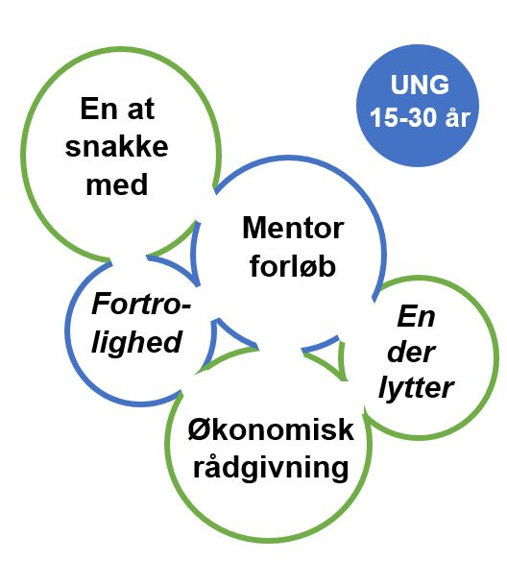
Meget svingende søgning i 2022
- men allerede nu stor stigning i henvendelser i 2023.
Vi mangler fortsat frivillige mentorer – både i Ikast og Brande
Har brug for hjælp til at prikke mulige interesserede i jeres netværk!!

Slide 7
Opstartet 5 nye selvhjælpsgrupper i 2022 => i alt 11 grupper pr. 31.12.22

Slide 8
Udpluk af arrangementer i 2022 hvor Frivilligcentret har medvirket:
Dialogmøde d. 30. maj
Ukrainsk Aften d. 7. juni
Inspirationsaften d. 1. september
Foreningsmesse i Strøgcentret d. 3. september
FrivilligBørs d. 5. oktober
Fællesskabsugen d. 5. – 12. oktober
March Mod Ensomhed og fællesspisning d. 11. og 12. oktober

Slide 9
Afsluttet 3 projekter i 2022:
Alle tre projekter kører videre i dag som ”faste” aktiviteter drevet af frivillige ☺

Slide 10
Ansøgt om midler til 3 nye projekter i 2022:
Socialkompas – søgt og fået overskydende § 18 midler foreløbig til 2½ års igangsætning og drift. Projektstart pr. 1. januar 2023 – Kristina projektleder i hele 2023.
Café Mandefællesskab – søgt midler hos VELLIV, 1 årigt projekt. Afventer svar uge 17.
Projekt Selvhjælp Mod Ensomhed – søgt og fået midler hos A.P. Møller Fonden i samarbejde med FriSe og 20 andre Frivilligcentre til dette 3 årige projekt.

Slide 11
Øvrige midler ansøgt i 2022:
I samarbejde med DH ansøgt og fået bevilget midler fra Velux Fonden til indkøb af to mobile teleslyngeanlæg.
I samarbejde med DH ansøgt og fået midler fra Tryg Fonden til indkøb af 5 løbevogne til lokal afdeling af Team Tvilling.
Ansøgt VELLIV om midler til gennemførelse af Fællesskabsdagen d. 10 juni i samarbejde med Harrild Hedes Venner. Afventer svar i uge 17.

Slide 12
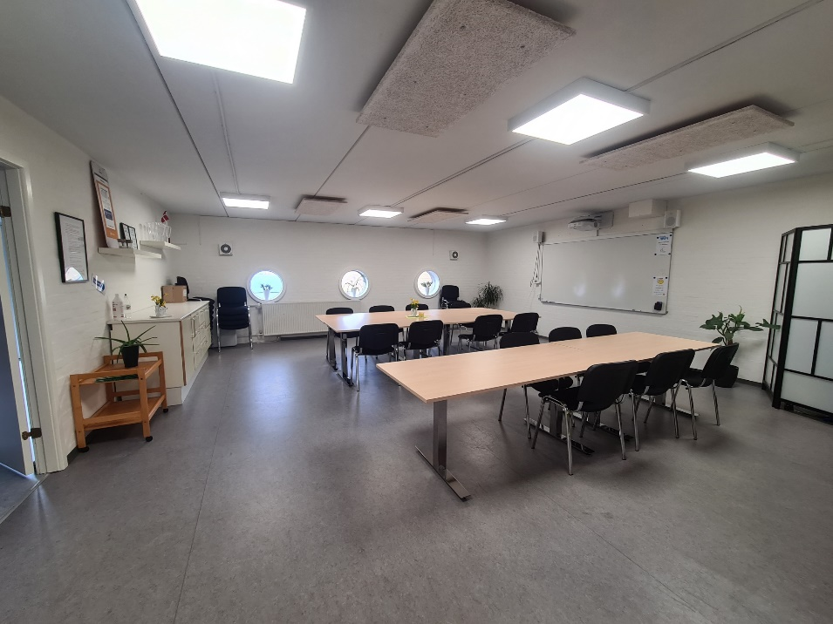
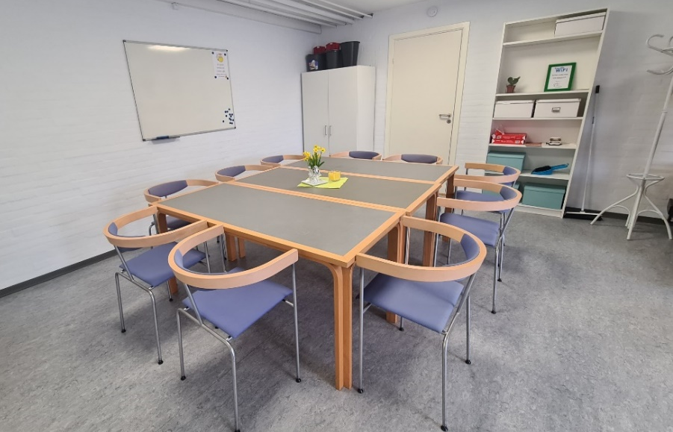
Fortsat stigning i udlån / udlejning af vores lokaler på Møllegade.
Flere udlån pr. medlem / forening.
Flere forskellige medlemmer som låner eller lejer.

Slide 13
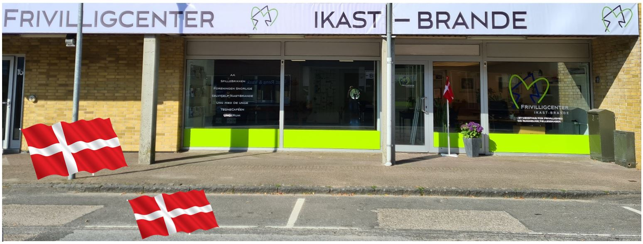
Generel stigning i antal henvendelser til Frivilligcenteret - også i 2022.
Flere henvendelser på tlf. og mails.
Flere besøg og fysiske møder.
Og flere der kommer ind fra gaden.

Slide 14
Aktiviteter der allerede er eller bliver opstartet i 2023:
Projekt Socialkompas
Projekt Selvhjælp mod ensomhed
Projekt Café Mandefællesskab
Opstart af ny netværksgruppe Fars Legestue. Opstartes i samarbejde med Sundhedsplejersker i Ikast-Brande Kommune og drives af tre frivillige.
Indstifte ny ”fællesskabspris” i Ikast-Brande.
Kristina har også nogle timer om ugen som markedsføringskonsulent. Yder gerne hjælp til profilering af medlemsforeninger, nye aktiviteter og tilbud.
Hanne er ansat i skånejob – 4 timer ugentlig frem til 1. oktober 23 – vil primært arbejde med forskellige kommunikationsopgaver.
3 bestyrelsesmedlemmer og centerleder deltager i ny bestyrelsesuddannelse udbudt fra FriSe. Opstart i maj.
Grundlæggende kursus i brug af sociale medier. D. 4. november kl. 10-16

Slide 15
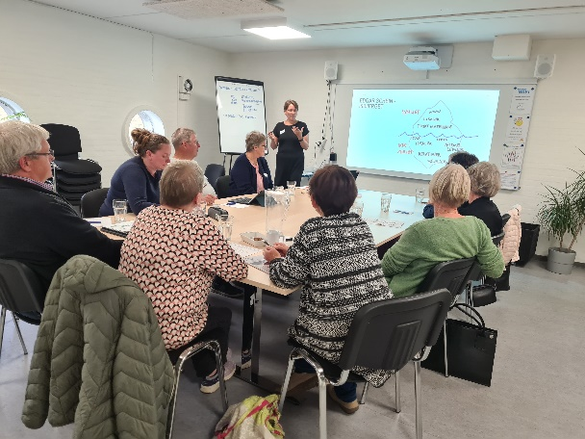
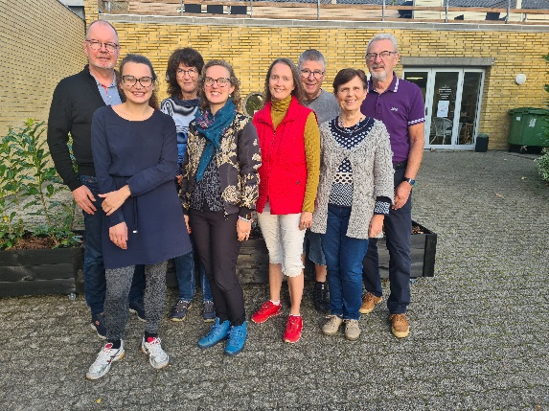
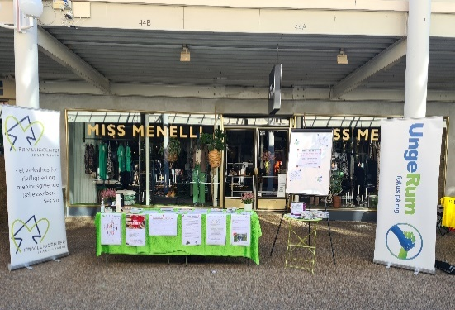
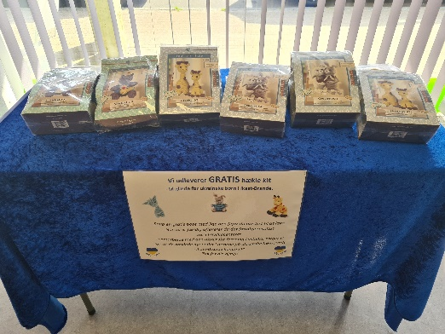
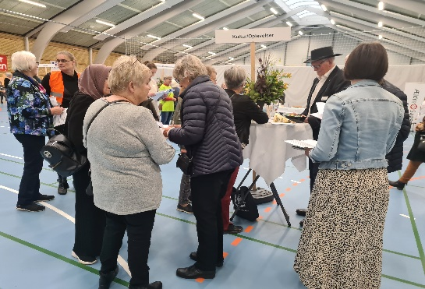
Tak……
Til bestyrelsen for en stor indsats og et rigtig godt samarbejde.
Specielt til de afgående bestyrelsesmedlemmer.
Til § 18 udvalget for god sparring.
Til vores medlemsforeninger for godt samarbejde samt jeres støtte og opbakning.
Til øvrige samarbejdspartnere for inspirerende dialog og konstruktivt samarbejde.
Til Vibeke for hendes altid store indsats for frivilligheden.
Spred gerne kendskabet til os, så andre også får lyst til at blive medlem af
Frivilligcenter Ikast-Brande.
Sammen er vi stærkere!

